Slide 1


Je compose pour vous avec ma douce et fidèle amie
Cotignac
par Lande

Slide 2

Je compose pour vous avec ma douce et fidèle amie

Slide 3

Je compose pour vous avec ma douce et fidèle amie

Slide 4

Je compose pour vous avec ma douce et fidèle amie

Slide 5
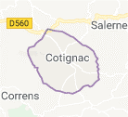
Je compose pour vous avec ma douce et fidèle amie

Slide 6
Je compose pour vous avec ma douce et fidèle amie
Village préféré des Français. Cotignac Provence Côte d’Azur qui concourt à ce titre !

Slide 7
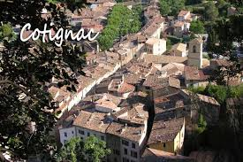
Je compose pour vous avec ma douce et fidèle amie

Slide 8

Je compose pour vous avec ma douce et fidèle amie
Cotignac

Slide 9
Je compose pour vous avec ma douce et fidèle amie
Cotignac est une commune française située dans le département du Var, en région Provence-Alpes-Côte d'Azur. Ses habitants s'appellent les Cotignacéens. Le vieux village possède plusieurs monuments inscrits aux monuments historiques et le nombre de ses habitants a très fortement augmenté depuis 1968.

Slide 10
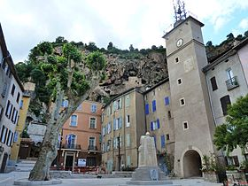
Je compose pour vous avec ma douce et fidèle amie

Slide 11
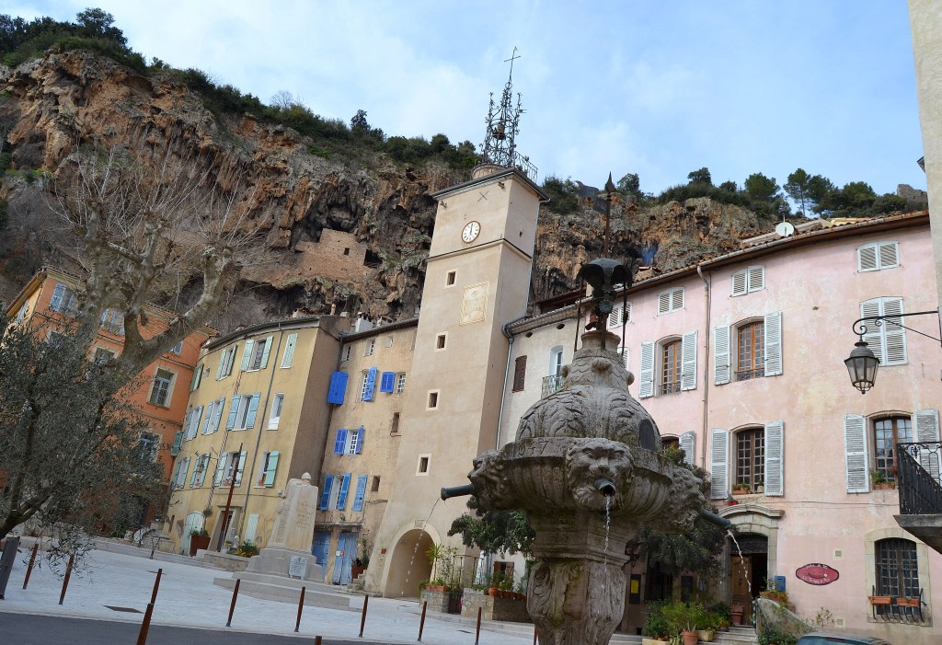
Je compose pour vous avec ma douce et fidèle amie

Slide 12
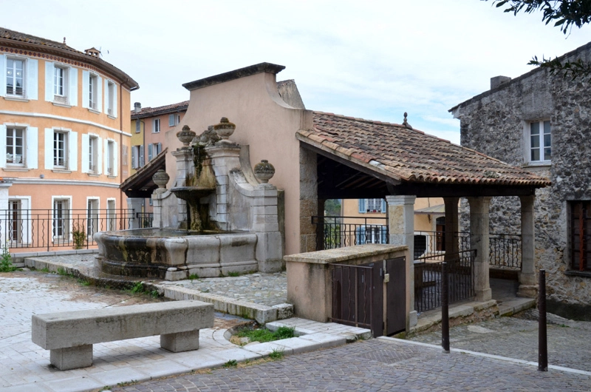
Je compose pour vous avec ma douce et fidèle amie

Slide 13
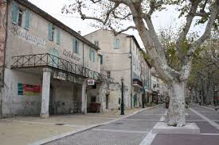
Je compose pour vous avec ma douce et fidèle amie

Slide 14
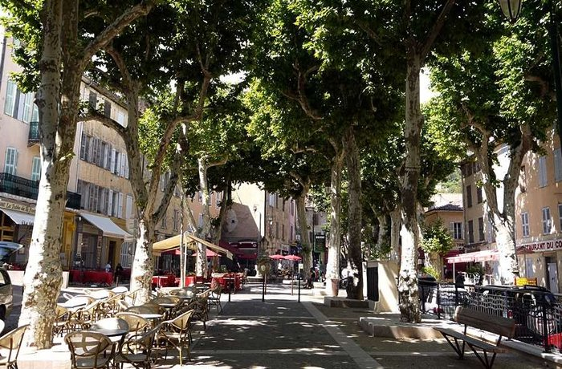
Je compose pour vous avec ma douce et fidèle amie

Slide 15
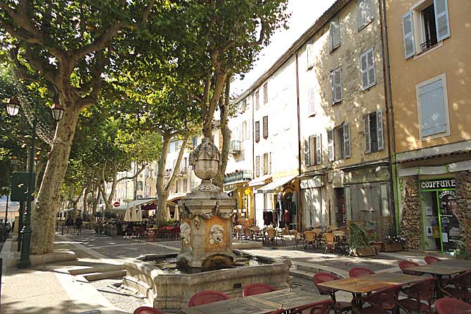
Je compose pour vous avec ma douce et fidèle amie

Slide 16
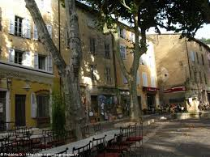
Je compose pour vous avec ma douce et fidèle amie

Slide 17
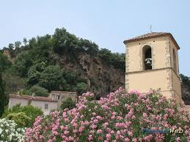
Je compose pour vous avec ma douce et fidèle amie

Slide 18
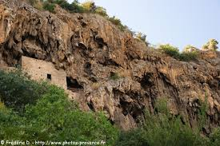
Je compose pour vous avec ma douce et fidèle amie

Slide 19
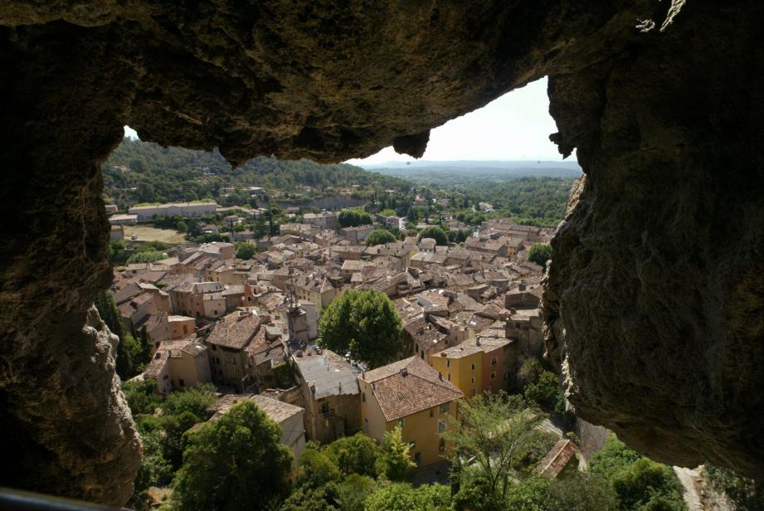
Je compose pour vous avec ma douce et fidèle amie

Slide 20
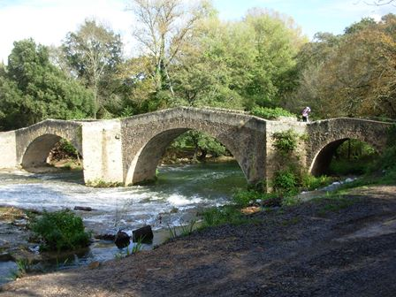
Je compose pour vous avec ma douce et fidèle amie

Slide 21
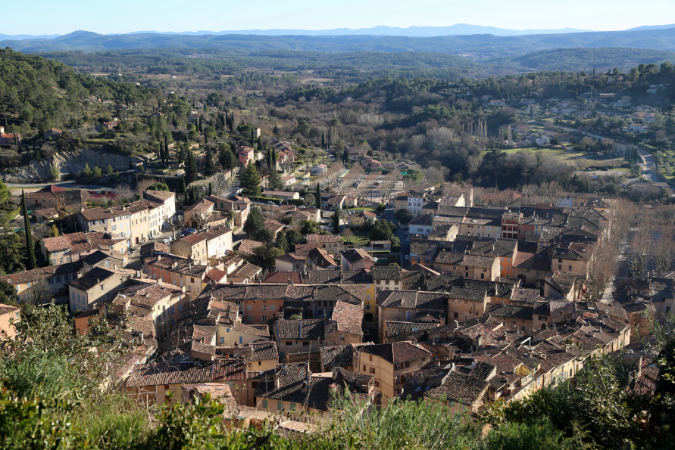
Je compose pour vous avec ma douce et fidèle amie

Slide 22
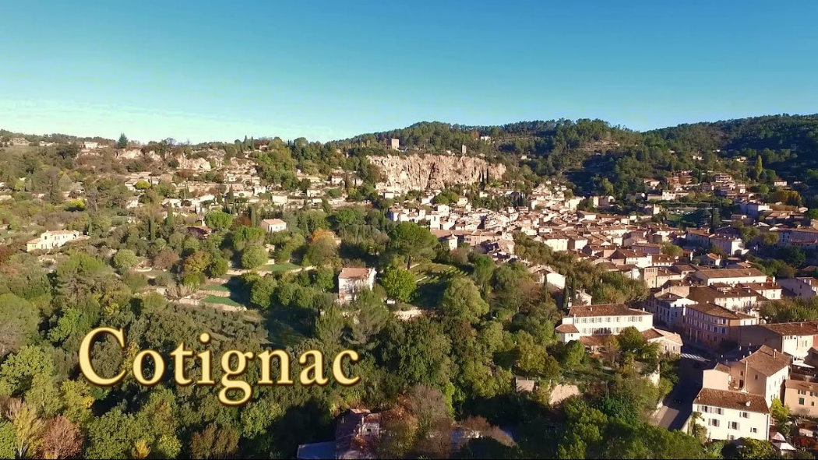
Je compose pour vous avec ma douce et fidèle amie

Slide 23
Je compose pour vous avec ma douce et fidèle amie
C’était
Cotignac
par Lande

